Slide 1
Tiếng Việt
BÀI 10: CON ĐƯỜNG TỚI TRƯỜNG

Slide 3
KHỞI ĐỘNG
Em hãy đọc một khổ thơ mà em thích nhất trong bài “ Đi học vui sao ” mà em đã học.

Slide 4
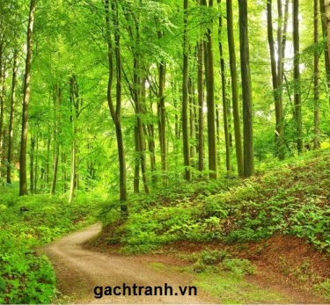
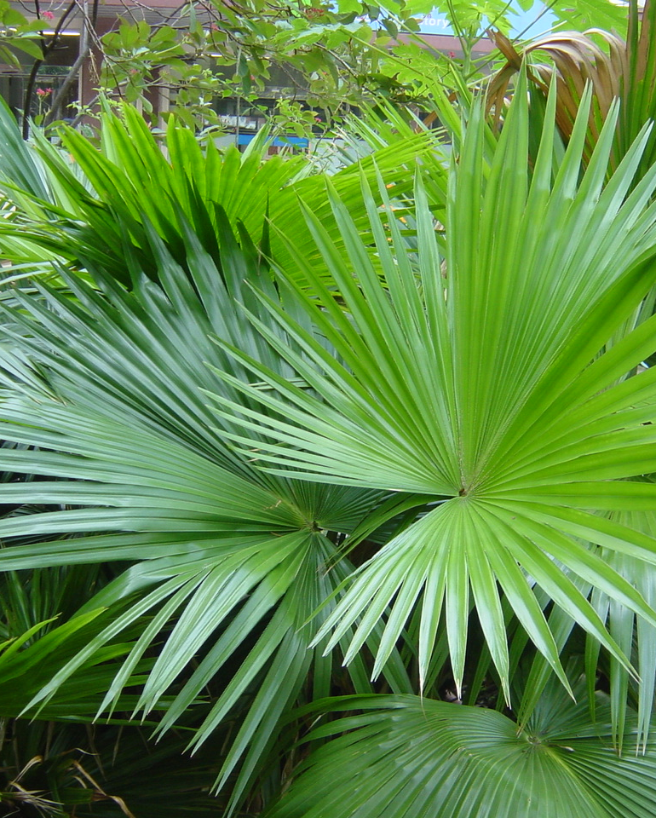
Rừng cây
Lá cọ
Trong lời bài hát, trên con đường bạn nhỏ đến trường, có những cảnh gì?
Dòng suối

Slide 5
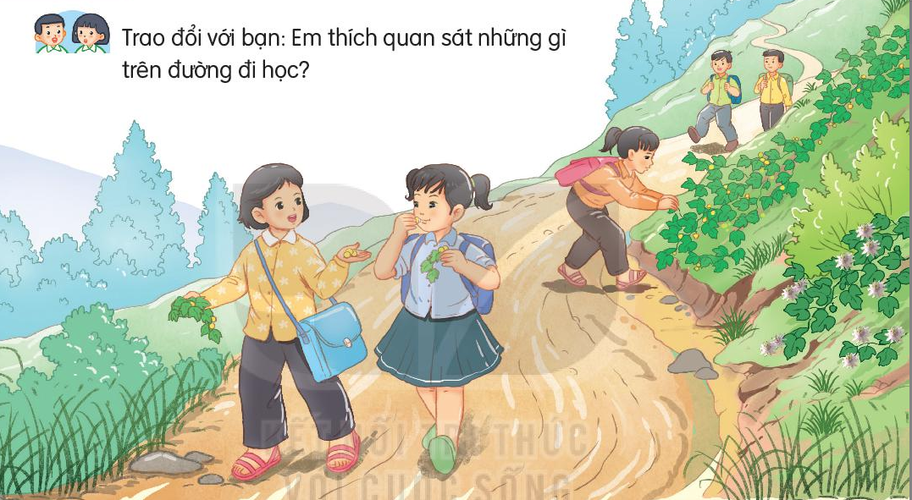
Hỏi – đáp theo nhóm đôi

Slide 6
Đọc văn bản

Slide 7
Con đường tới trường
Con đường đưa tôi đến trường nằm vắt vẻo lưng chừng đồi. Mặt đường mấp mô. Hai bên đường lúp xúp những bụi cây cỏ dại, cây lạc tiên. Cây lạc tiên ra quả quanh năm. Vì thế, con đường luôn phảng phất mùi lạc tiên chín. Bọn con gái lớp tôi hay tranh thủ hái vài quả để vừa đi vừa nhấm nháp.
Có đoạn, con đường như buông mình xuống chân đồi. Ngày nắng, tôi và lũ bạn thường thi xem ai chạy nhanh hơn. Gió vù vù bên tai. Đất dưới chân xốp nhẹ như bông, thỉnh thoảng một viên đá dăm hay một viên sỏi nhói nhẹ vào gan bàn chân.
Vào mùa mưa, con đường lầy lội và trơn trượt. Để khỏi ngã, tôi thường tháo phăng đôi dép nhựa và bước đi bằng cách bấm mười đầu ngón chân xuống mặt đường. Đôi khi chúng tôi phải đi cắt qua cánh rừng vầu, rừng nứa vì nhiều khúc đường ngập trong nước lũ.
Cô giáo tôi là người vùng xuôi. Bàn chân cô lẫn vào bàn chân học trò trên con đường đi học. Ấy là do nhiều hôm mưa rét, cô thường đón đường, đi cùng chúng tôi vào lớp. Vì thế, tôi chẳng nghỉ buổi học nào.
(Đỗ Đăng Dương)

Slide 8
Luyện đọc từ khó
vắt vẻo
lừng chừng
rừng vầu
lầy lội
trơn trượt
buông mình

Slide 9
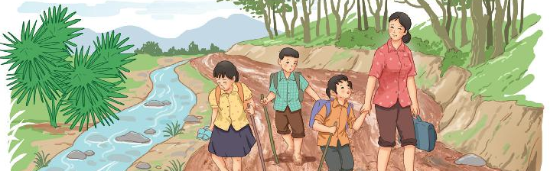
Để khỏi ngã, / tôi thường tháo phăng đôi dép nhựa / và bước đi bằng cách / bấm mười đầu ngón chân xuống mặt đường. //

Slide 10
Chia đoạn
Con đường tới trường
Con đường đưa tôi đến trường nằm vắt vẻo lưng chừng đồi. Mặt đường mấp mô. Hai bên đường lúp xúp những bụi cây cỏ dại, cây lạc tiên. Cây lạc tiên ra quả quanh năm. Vì thế, con đường luôn phảng phất mùi lạc tiên chín. Bọn con gái lớp tôi hay tranh thủ hái vài quả để vừa đi vừa nhấm nháp.
Có đoạn, con đường như buông mình xuống chân đồi. Ngày nắng, tôi và lũ bạn thường thi xem ai chạy nhanh hơn. Gió vù vù bên tai. Đất dưới chân xốp nhẹ như bông, thỉnh thoảng một viên đá dăm hay một viên sỏi nhói nhẹ vào gan bàn chân.
Vào mùa mưa, con đường lầy lội và trơn trượt. Để khỏi ngã, tôi thường tháo phăng đôi dép nhựa và bước đi bằng cách bấm mười đầu ngón chân xuống mặt đường. Đôi khi chúng tôi phải đi cắt qua cánh rừng vầu, rừng nứa vì nhiều khúc đường ngập trong nước lũ.
Cô giáo tôi là người vùng xuôi. Bàn chân cô lẫn vào bàn chân học trò trên con đường đi học. Ấy là do nhiều hôm mưa rét, cô thường đón đường, đi cùng chúng tôi vào lớp. Vì thế, tôi chẳng nghỉ buổi học nào.
1
2
3
4

Slide 11
Luyện đọc theo đoạn
Con đường tới trường
Con đường đưa tôi đến trường nằm vắt vẻo lưng chừng đồi. Mặt đường mấp mô. Hai bên đường lúp xúp những bụi cây cỏ dại, cây lạc tiên. Cây lạc tiên ra quả quanh năm. Vì thế, con đường luôn phảng phất mùi lạc tiên chín. Bọn con gái lớp tôi hay tranh thủ hái vài quả để vừa đi vừa nhấm nháp.
Có đoạn, con đường như buông mình xuống chân đồi. Ngày nắng, tôi và lũ bạn thường thi xem ai chạy nhanh hơn. Gió vù vù bên tai. Đất dưới chân xốp nhẹ như bông, thỉnh thoảng một viên đá dăm hay một viên sỏi nhói nhẹ vào gan bàn chân.
Vào mùa mưa, con đường lầy lội và trơn trượt. Để khỏi ngã, tôi thường tháo phăng đôi dép nhựa và bước đi bằng cách bấm mười đầu ngón chân xuống mặt đường. Đôi khi chúng tôi phải đi cắt qua cánh rừng vầu, rừng nứa vì nhiều khúc đường ngập trong nước lũ.
Cô giáo tôi là người vùng xuôi. Bàn chân cô lẫn vào bàn chân học trò trên con đường đi học. Ấy là do nhiều hôm mưa rét, cô thường đón đường, đi cùng chúng tôi vào lớp. Vì thế, tôi chẳng nghỉ buổi học nào.
1
2
3
4

Slide 12
GIẢI NGHĨA TỪ NGỮ

Slide 13
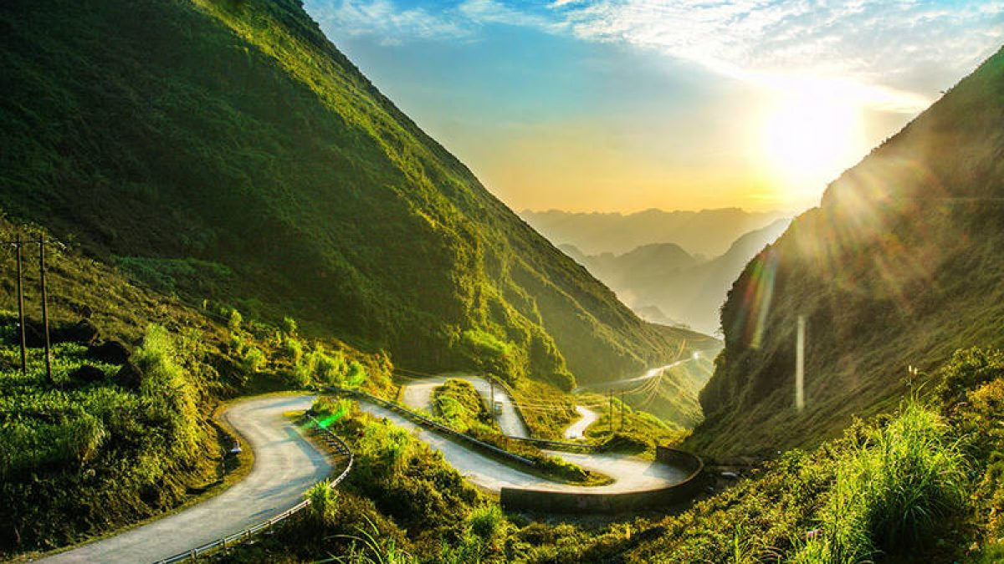
Vắt vẻo
là ở vị trí trên cao nhưng ko có chỗ tựa vững chắc.

Slide 14
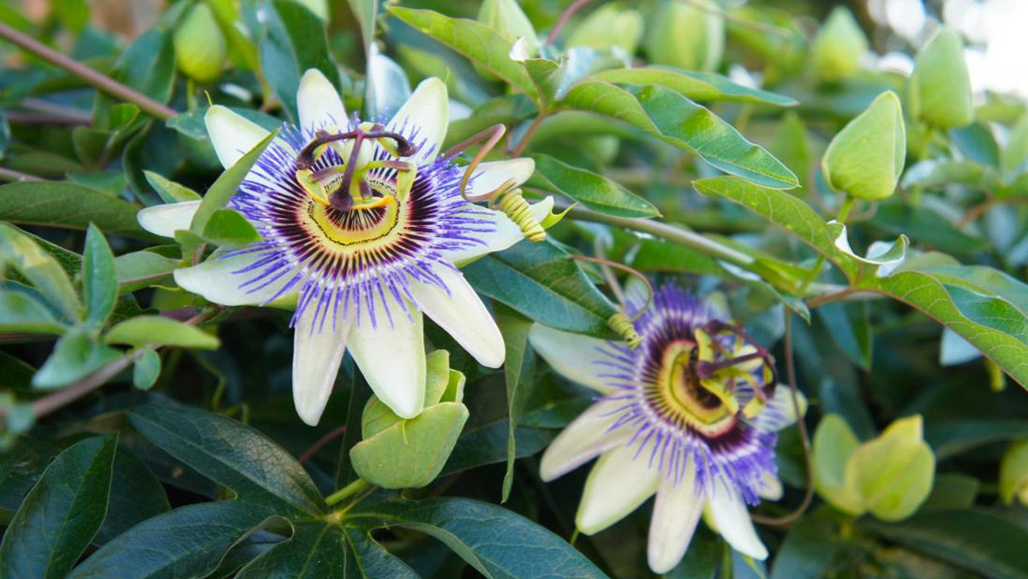
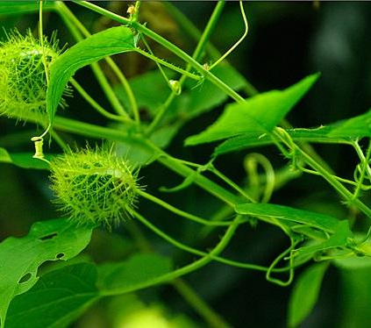
Cây lạc tiên : từ chỉ một loại cây dây leo, mọc leo, lá hình tim, hoa mọc ở kẽ lá, quả mọng.

Slide 15
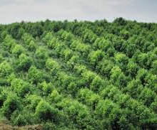
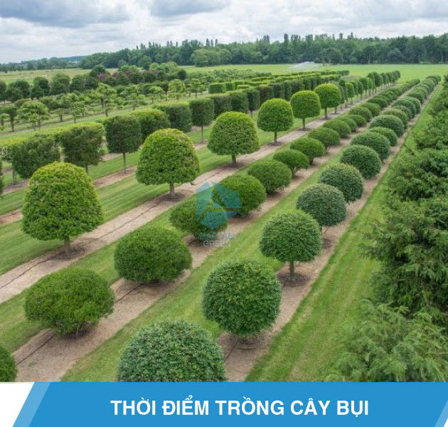
Lúp xúp: Ở liền nhau, thấp và sàn sàn như nhau.

Slide 16
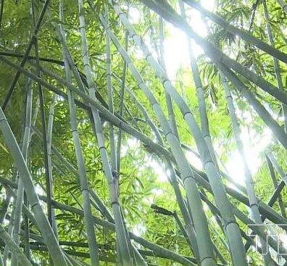
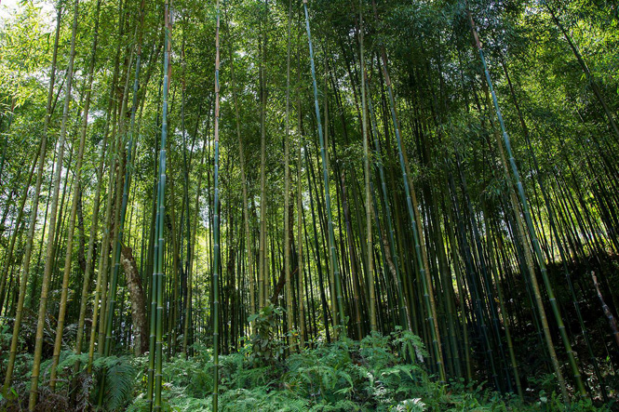
Vầu: cây cùng họ với tre, thân to, mình mỏng nhưng rắn, thường dùng làm nhà.

Slide 17
Trả lời câu hỏi

Slide 18
Câu 1: Ở đoạn 1, con đường đến trường của bạn nhỏ thể hiện lên như thế nào?
Gợi ý: Em đọc kĩ đầu tiên đoạn 1 để trả lời câu hỏi.
- Hình dáng con đường: nằm vắt vẻo lưng chừng đồi.
- Bề mặt đường: mấp mô
Hai bên đường: lúp xúp nhưng bụi cây cỏ dại, cây lạc tiên.

Slide 19
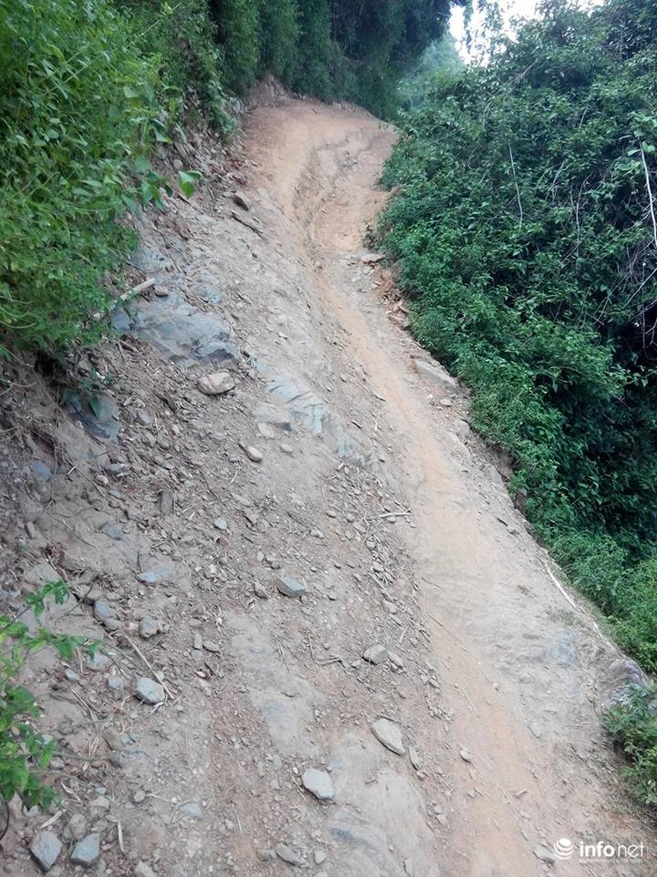
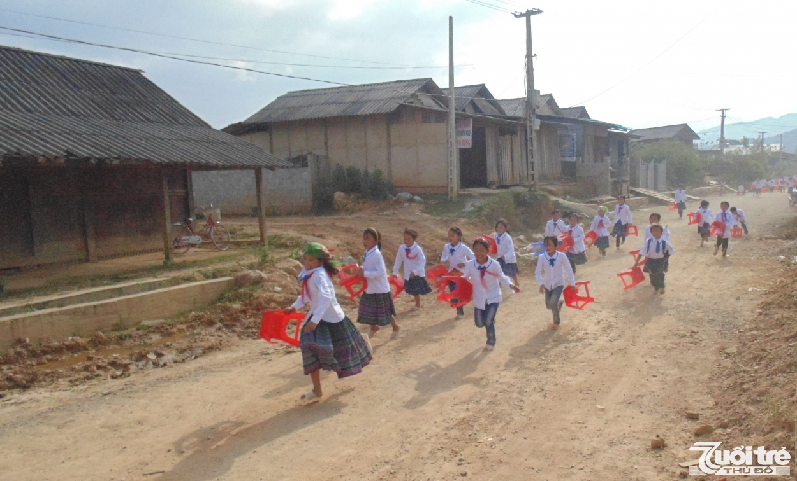
Con đường được miêu tả như thế nào vào những ngày nắng?
- Vào những ngày nắng: đất dưới chân xốp nhẹ như bông
Mặt đường có những viên đá dăm, hoặc một viên sỏi nhói nhẹ vào gan bàn chân.

Slide 20
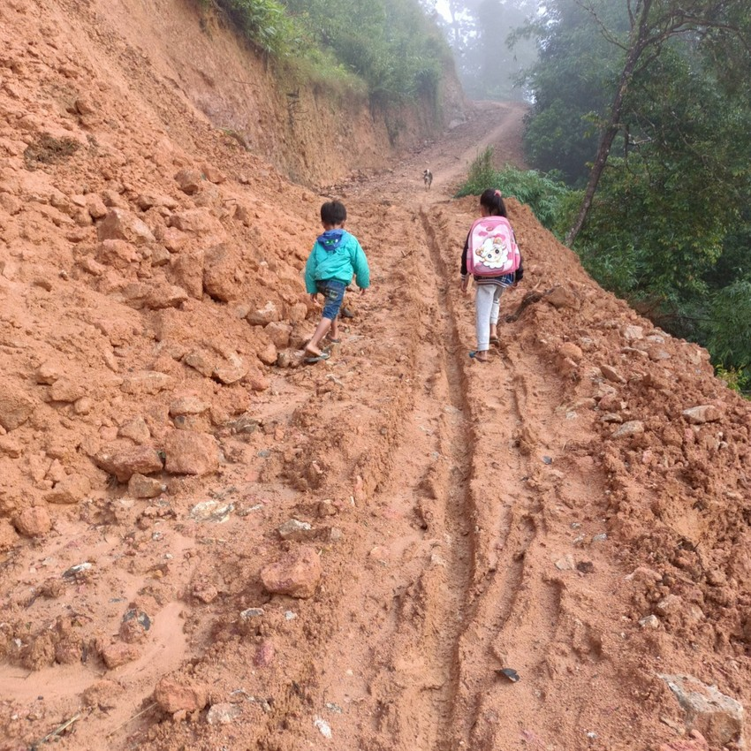
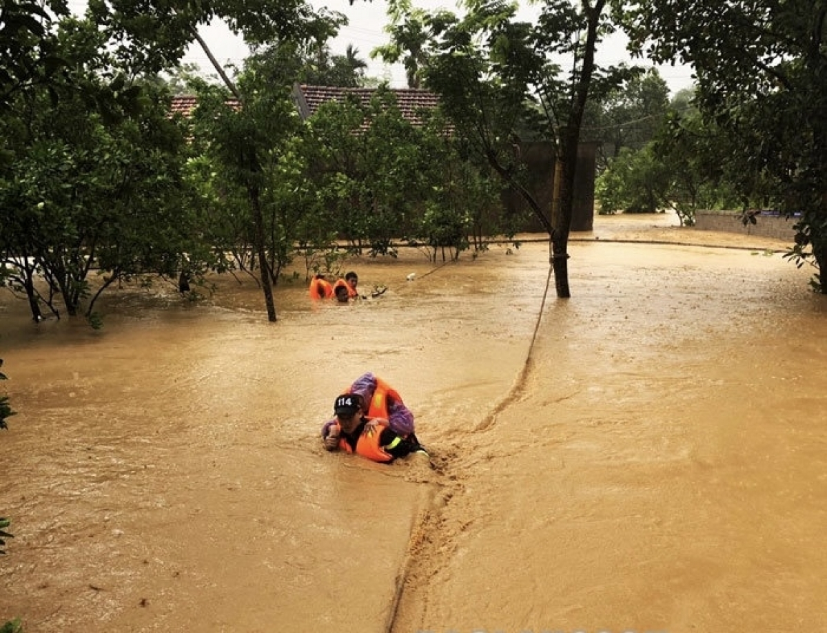
Con đường được miêu tả như thế nào vào những ngày mưa?
Vào mùa mưa con đường lầy lội
và trơn trượt
Nhiều khúc đường ngập trong nước lũ.

Slide 21
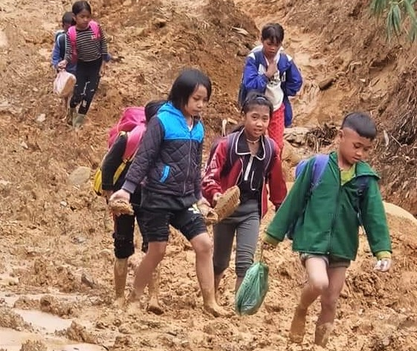
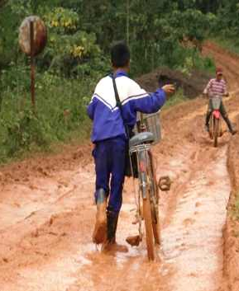
Vất vả
Khổ cực
Vì cô giáo đứng đợi ở đoạn đường khó đi để đưa bạn nhỏ đến lớp.
Vậy động lực nào đã giúp các bạn vượt qua những khó khăn, vất vả để đến trường mỗi ngày?
Notes:
Như vậy chúng ta đã thấy được sự vất vả, cực khổ của các bạn học sinh miền núi trên con đường đi tìm con chữ, vậy động lực nào đã giúp các bạn vượt qua những khó khăn, vất vả để đến trường mỗi ngày?

Slide 22
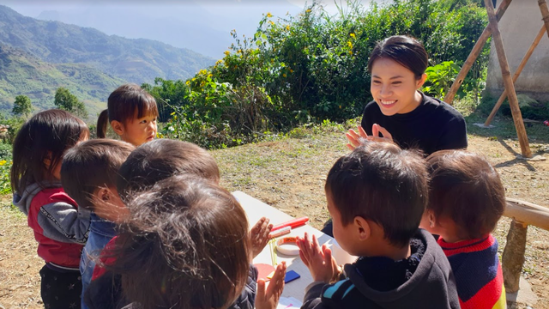
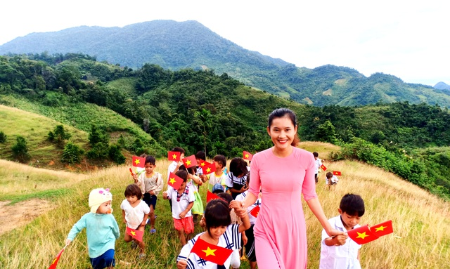
Theo em, bạn nhỏ có tình cảm như thế nào với cô giáo?
Bạn nhỏ rất yêu thương, kính trọng cô giáo
Notes:
GV chốt: Bạn nhỏ không nghỉ một buổi nào vì xúc động với tình cảm của cô, cô đã đón và đưa các bạn đến lớp trong những ngày trời mưa, giá rét. Chắc chắn là bạn nhỏ rất yêu thương, quý trọng cô giáo của mình. Và đó cũng là ý chính của đoạn 4.

Slide 23
Con đường đi học của các bạn nhỏ trong bài gợi cho em những suy nghĩ gì?
Con đường đến trường của các bạn nhỏ rất vất vả, khó khăn nhưng các bạn vẫn chịu khó đi học. Trên con đường đi học các bạn rất vui vẻ nói chuyện với nhau, ăn quả lạc tiên với nhau, thi xem ai chạy nhanh hơn...

Slide 24
LUYỆN ĐỌC LẠI

Slide 25
Luyện đọc lại
Con đường đến trường
Con đường đưa tôi đến trường nằm vắt vẻo lưng chừng đồi. Mặt đường mấp mô. Hai bên đường lúp xúp những bụi cây cỏ dại, cây lạc tiên. Cây lạc tiên ra quả quanh năm. Vì thế, con đường luôn phảng phất mùi lạc tiên chín. Bọn con gái lớp tôi hay tranh thủ hái vài quả để vừa đi vừa nhấm nháp.
Có đoạn, con đường như buông mình xuống chân đồi. Ngày nắng, tôi và lũ bạn thường thi xem ai chạy nhanh hơn. Gió vù vù bên tai. Đất dưới chân xốp nhẹ như bông, thỉnh thoảng một viên đá dăm hay một viên sỏi nhói nhẹ vào gan bàn chân.
Vào mùa mưa, con đường lầy lội và trơn trượt. Để khỏi ngã, tôi thường tháo phăng đôi dép nhựa và bước đi bằng cách bấm mười đầu ngón chân xuống mặt đường. Đôi khi chúng tôi phải đi cắt qua cánh rừng vầu, rừng nứa vì nhiều khúc đường ngập trong nước lũ.
Cô giáo tôi là người vùng xuôi. Bàn chân cô lẫn vào bàn chân học trò trên con đường đi học. Ấy là do nhiều hôm mưa rét, cô thường đón đường, đi cùng chúng tôi vào lớp. Vì thế, tôi chẳng nghỉ buổi học nào.
1
2
3
4

Slide 26
TIẾT 2

Slide 27
VIẾT
Ôn chữ hoa D; Đ

Slide 28
1. Ôn viết chữ hoa D

Slide 29
1. Ôn viết chữ hoa Đ

Slide 30
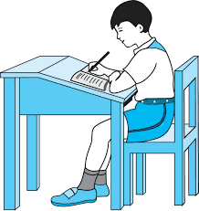
1. Tư thế ngồi viết:
- Lưng thẳng, không tì ngực vào bàn.
- Đầu hơi cúi.
- Mắt cách vở khoảng 25 đến 30 cm.
- Tay phải cầm bút.
- Tay trái tì nhẹ lên mép vở để giữ.
- Hai chân để song song thoải mái.
2. Cách cầm bút:
- Cầm bút bằng 3 ngón tay: ngón cái, ngón trỏ, ngón giữa.
- Khi viết, dùng 3 ngón tay di chuyển bút từ trái sang phải, cán bút nghiêng về phía bên phải, cổ tay, khuỷu tay và cánh tay cử động mềm mại, thoải mái;
- Không nên cầm bút tay trái.

Slide 31
1. Ôn viết chữ hoa D; Đ
VIẾT BẢNG
VIẾT VỞ
TẬP VIẾT

Slide 32
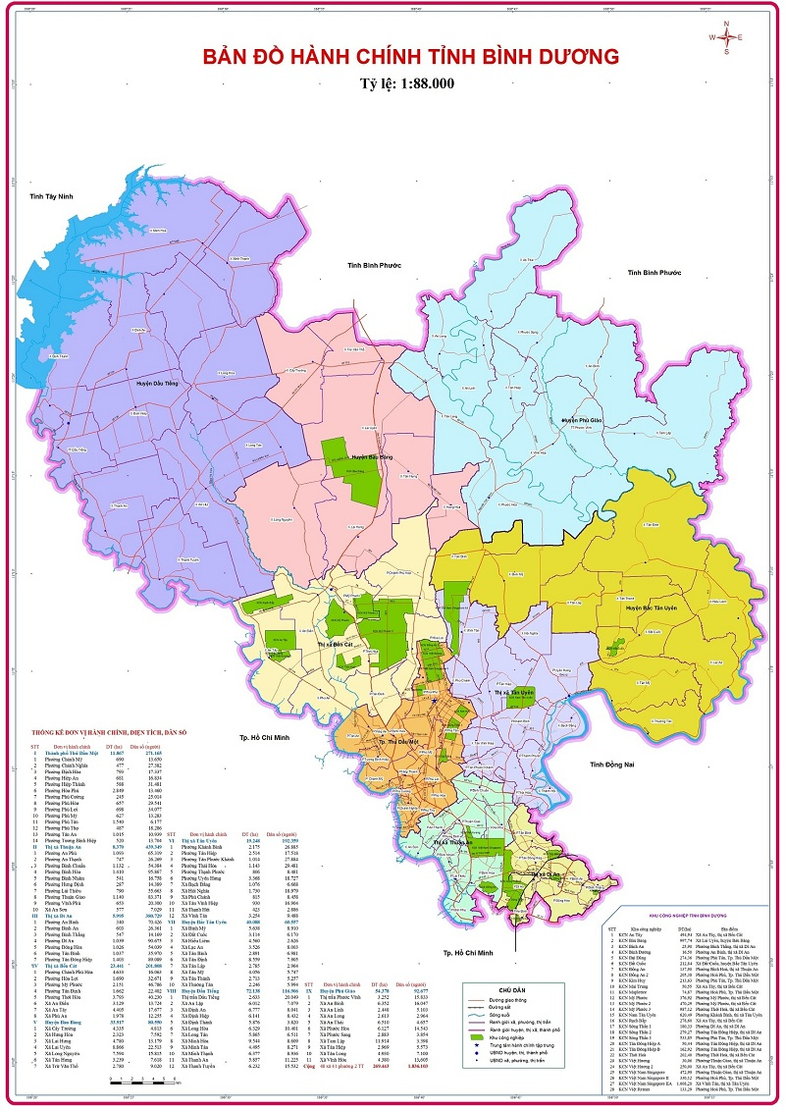
2. Viết ứng dụng
a. Viết tên riêng
Bình Dương
Bình Dương
VIẾT BẢNG
Bình Dương là một tỉnh thuộc miền Nam nước ta, là ngõ cửa giao thương với thành phố Hồ Chí Minh, là một trong những trung tâm kinh tế- văn hóa lớn của nước ta.
VIẾT VỞ
TẬP VIẾT

Slide 33
2. Viết ứng dụng
b. Viết câu
Dưới trăng quyên đã gọi hè
Đầu tường lửa lựu lập lòe đâm bông.
( Nguyễn Du )
Cần viết hoa những chữ đầu dòng
Những chữ nào viết hoa?
Đây là hai câu thơ nổi tiếng của đại thi hào Nguyễn Du. Câu thơ miêu tả những dấu hiệu đầu tiên của mùa hè: tiếng chim quyên; hoa lựu trổ bông đỏ rực rỡ, đầy sức sống.

Slide 34
Viết câu ứng dụng vào vở
Dưới trăng quyên đã gọi hè
Đầu tường lửa lựu lập lòe đâm bông.
( Nguyễn Du )

Slide 35
Tiết 3 – 4

Slide 36
Luyện từ và câu

Slide 37
Tìm những từ ngữ chỉ đặc điểm của con đường.
M : mấp mô
Gợi ý :
Em tìm lại trong bài đọc và tìm thêm các từ ngoài bài đọc .
Các từ ngữ chỉ đặc điểm của con đường: bằng phẳng, lầy lội, sạch đẹp, thẳng tắp, ngoằn ngoèo, khúc khuỷu, gồ ghề, trơn trượt,…

Slide 38
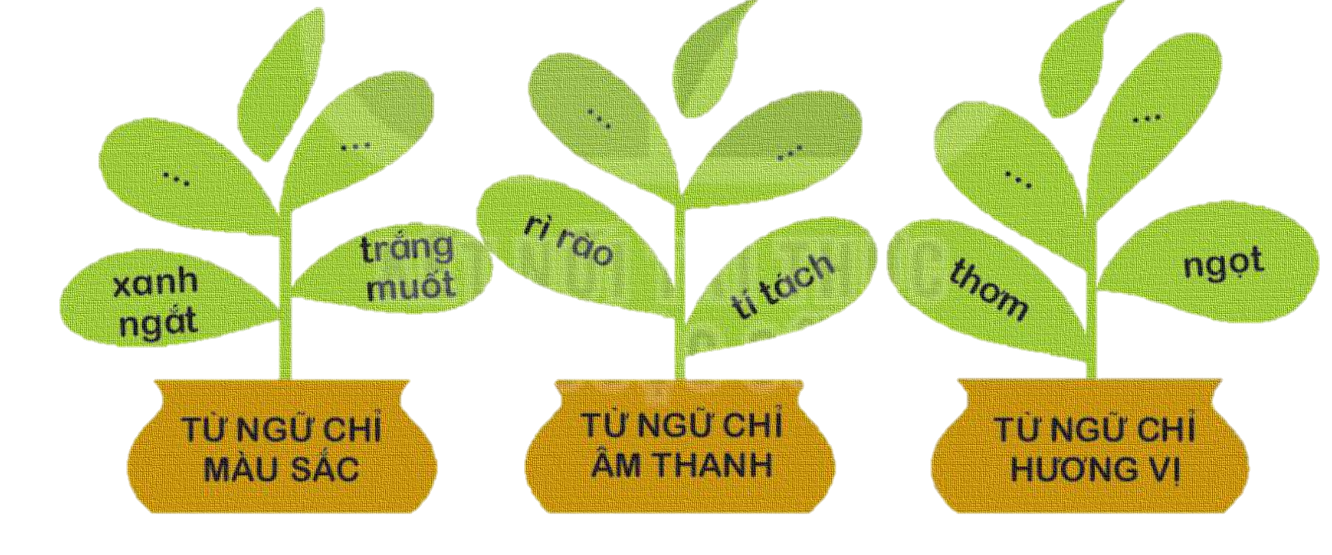
Bài tập 2: Tìm thêm các từ chỉ đặc điểm cho mỗi nhóm
dưới đây và mỗi nhóm đặt 1 câu với từ ngữ tìm được .
Mắt
Tai
Mũi, lưỡi

Slide 39
Mắt
Mũi
Tai
Các từ chỉ màu sắc
Các từ chỉ hương vị
Các từ chỉ âm thanh

Slide 40
2. Tìm thêm các từ ngữ chỉ đặc điểm cho mỗi nhóm dưới đây và đặt một câu với từ ngữ tìm được.
* Từ chỉ màu sắc:
* Đặt câu :
đỏ thắm, đen sì,…
- Mái nhà em tô màu đỏ thắm.
- Chú chó mực có bộ lông đen sì.

Slide 41
2. Tìm thêm các từ ngữ chỉ đặc điểm cho mỗi nhóm dưới đây và đặt một câu với từ ngữ tìm được.
* Từ chỉ âm thanh:
* Đặt câu :
róc rách; xôn xao...
- Suối chảy róc rách .
- Các bạn đang bàn tán xôn xao về chuyến tham quan tuần tới.

Slide 42
2. Tìm thêm các từ ngữ chỉ đặc điểm cho mỗi nhóm dưới đây và đặt một câu với từ ngữ tìm được.
* Từ chỉ âm thanh:
* Đặt câu :
cay ; chua; loét…
- Bố em ăn cay rất giỏi.
- Qủa khế này chua loét .

Slide 43
Bài 3: Chọn từ chỉ đặc điểm trong khung thay cho ô vuông
xanh um, nhộn nhịp, đỏ rực, râm ran, sớm
Buổi sáng, Nam đạp xe tới trường trên con đường quen thuộc. Hè đã sang mấy cành phượng vĩ nở hoa đỏ rực. Tiếng ve kêu râm ran giữa những tán lá sấu xanh um. Gần đến trường, khung cảnh nhộn nhịp hẳn lên. Mấy em bé lớp 1 chia tay mẹ vào lớp, vừa đi vừa ngoái lại: “Mẹ ơi, chiều mẹ đón con sớm nhé!”
1
2
3
4
5

Slide 44
Luyện
Viết đoạn

Slide 45
4. Viết đoạn văn nêu tình cảm, cảm xúc đối với một người mà em yêu quý.
Gợi ý:
- Giới thiệu về người mà em yêu quý .
- Nêu những điểm mà em thấy ấn tượng về người đó.
- Nêu cảm xúc của em khi nghĩ đến người đó.

Slide 46
Bài tham khảo :
Mẹ là người mà em yêu quý nhất trong nhà. Mẹ em là bác sĩ. Ngoài những lúc làm việc tại bệnh viện, mẹ luôn dành thời gian để chăm sóc cho gia đình. Mẹ nấu cơm, dọn dẹp nhà cửa và giặt quần áo. Mẹ em nấu ăn rất ngon. Món nào em thích mẹ cũng có thể làm được. Em rất thương mẹ vì công việc của mẹ rất bận rộn. Em sẽ làm việc nhà giúp mẹ nhiều hơn để mẹ đỡ vất vả.

Slide 47
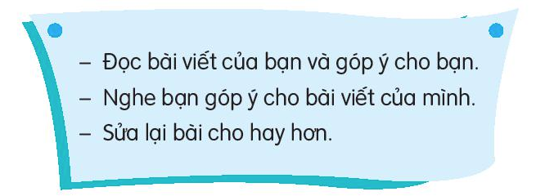
5. Trao đổi bài của em với bạn.

Slide 48
Vận dụng

Slide 49
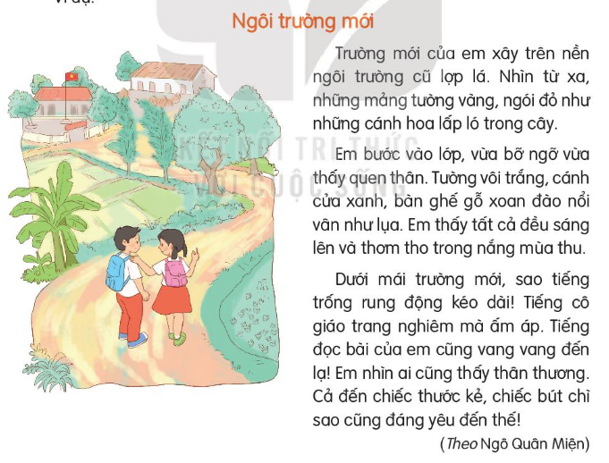
Tìm đọc những câu chuyện , bài văn, bài thơ,… Về nhà trường.

Slide 50
Tìm đọc những câu chuyện , bài văn, bài thơ,…. Về nhà trường.
Em vẽ ngôi trường em
Bài tham khảo
Ngôi trường của em Ngói hồng rực rỡ Từng ô cửa nhỏ Nhìn ra chân trời
Ngôi trường dễ thương Đứng bên sườn núi Có một dòng suối Lượn qua cổng trường.
Ngôi trường yêu thương Có cây che mát Có cờ Tổ quốc Bay trong gió ngàn
Ngôi trường khang trang Có thầy, có bạn Em ngồi em ngắm Ngôi trường của em.

Slide 51
Củng cố
dặn dò

Slide 52
Hẹn gặp lại các em!

